Slide 1

HERENCIA
TALLER DE PROGRAMACIÓN DE SISTEMAS
DIEGO ISMAEL VALTIERRA ALVAREZ

Slide 2
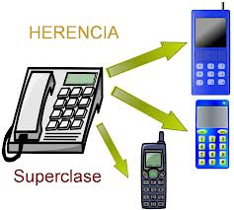
La herencia es específica de la programación orientada a objetos, donde una clase nueva se crea a partir de una clase existente. La herencia proviene del hecho de que la subclase contiene las atributos y métodos de la clase primaria.

Slide 3
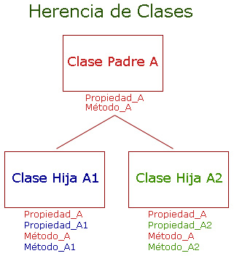
La clase de la que se hereda se suele denominar clase base, clase padre, superclase, clase ancestro.
La principal ventaja de la herencia es la capacidad para definir atributos y métodos nuevos para la subclase, que luego se aplican a los atributos y métodos heredados.

Slide 4
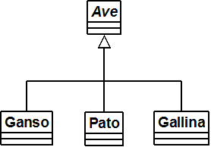
Cuando hablamos de Herencia tenemos dos tipos:
Herencia Simple
Herencia Múltiple
La herencia Simple indica que podemos definir n clases nuevas a partir de una clase padre o clase inicial.

Slide 5
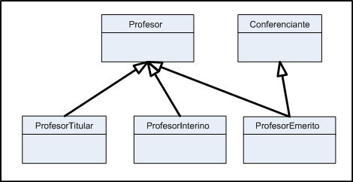
Mientras que la herencia múltiple indica que se pueden definir n clases nuevas a partir de varias clases padres o iniciales.
Si comparamos ambas formas de Herencia notamos que el diseño propio del lenguaje Java, imposibilita pensar el diseño de un programa aplicando herencia múltiple, sin embargo dicho concepto se podría aplicar por ejemplo en C++

Slide 6
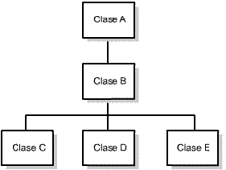
JERARQUÍA DE CLASE
La relación primaria-secundaria entre clases puede representarse desde un punto de vista jerárquico, denominado vista de clases en árbol. La vista en árbol comienza con una clase general llamada superclase. Las clases derivadas se vuelven cada vez más especializadas a medida que van descendiendo el árbol.

Slide 7
ACCESO PROTEGIDO
Una subclase hereda todos los atributos definidos en la superclase , pero no puede acceder a los campos privados
Para permitir que un método de la subclase se pueda acceder a una característica (atributo o método) de la superclase, éste tiene que declararse como protected.
Es discutible la visibilidad prtegida para los atributos
Es útil la visibilidad protegida para los métodos

Slide 8
Del más restrictivo a menos:
PRIVATE:
Visible sólo en la clase donde se define
PROTECTED:
Visible a las subclases y al resto de clases del paquete
PUBLIC:
Visible a todas las clases

Slide 9
EJEMPLO
class Empleado { String nombre; int numEmpleado , sueldo; static private int contador = 0; Empleado(String nombre, int sueldo) { this.nombre = nombre; this.sueldo = sueldo; numEmpleado = ++contador; } public void aumentarSueldo(int porcentaje) { sueldo += (int)(sueldo * aumento / 100); } public String toString() { return "Num. empleado " + numEmpleado + " Nombre: " + nombre + " Sueldo: " + sueldo; } }

Slide 10
EJEMPLO
Diríamos que la clase Ejecutivo extiende o hereda la clase Empleado. Esto en Java se hace con la clausula extends que se incorpora en la definición de la clase, de la siguiente forma:
class Ejecutivo extends Empleado { int presupuesto; void asignarPresupuesto(int p) { presupuesto = p; } }
Los objetos de las clases derivadas se crean igual que los de la clase base y pueden acceder tanto sus datos y métodos como a los de la clase base. Por ejemplo:
Ejecutivo jefe = new Ejecutivo( "Armando Mucho", 1000); jefe.asignarPresupuesto(1500); jefe.aumentarSueldo(5);

